Slide 1

Mẫu Facade
Nhóm số 09 Bùi Vĩ Quốc – 21520252 …

Slide 2
Nội dung
Tổng quan
Tên
Mô tả ngắn về mẫu
Phân loại
Ngữ cảnh/trường hợp sử dụng
Cấu trúc mẫu và mô tả
Ví dụ minh họa
Các bước hiện thực mẫu + code minh họa cho ví dụ trên
Ưu điểm
Nhược điểm
Liên quan đến các mẫu khác (với các mẫu đã học trước đó)

Slide 3
1. Tổng quan
Tên: Mẫu thiết kế Facade
Mô tả: Facade là một mẫu thiết kế giúp giảm sự phức tạp của hệ thống bằng cách cung cấp một giao diện đơn giản để tương tác với nó. Mẫu này tạo ra một lớp mặt tiền giúp ẩn đi sự phức tạp bên trong của hệ thống, làm cho việc sử dụng hệ thống trở nên dễ dàng hơn cho người dùng.
Phân loại: Structural Patterns

Slide 4
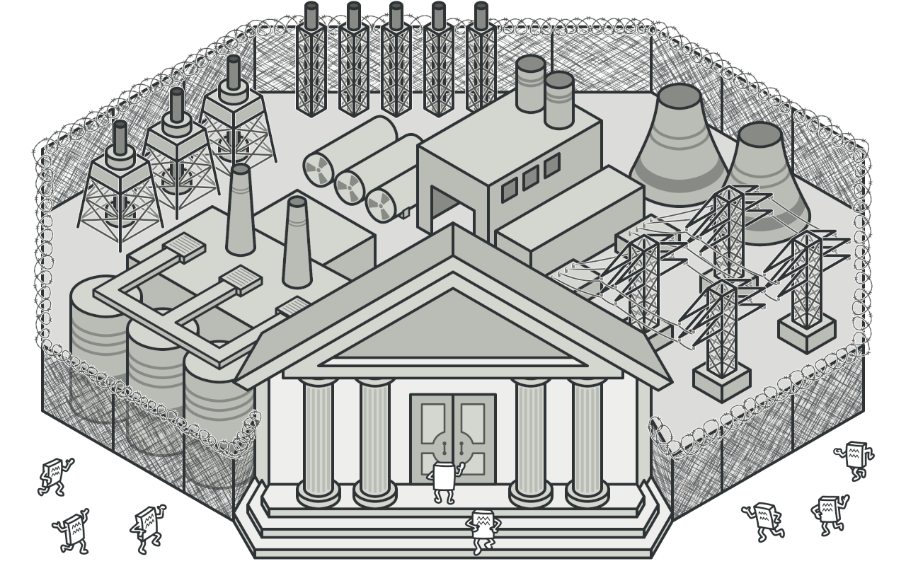
2. Trường hợp sử dụng

Slide 5
2. Trường hợp sử dụng
Đơn giản hóa giao tiếp với một hệ thống phức tạp bằng cách cung cấp một giao diện đơn giản, giảm bớt gánh nặng cho người phát triển khi tương tác với hệ thống.
Che giấu sự phức tạp và chi tiết triển khai bên trong của hệ thống, giúp người dùng dễ dàng sử dụng hệ thống mà không cần hiểu biết sâu sắc về nó.
Tạo điều kiện cho việc bảo trì và mở rộng hệ thống bằng cách giảm sự phụ thuộc giữa giao diện người dùng và hệ thống con phức tạp.
Các giao diện đơn giản hóa có thể được phát triển để phục vụ nhu cầu cụ thể của người dùng mà không ảnh hưởng đến hệ thống con, giúp tăng cường tính tái sử dụng và linh hoạt.
Hỗ trợ việc triển khai các giao diện người dùng tinh gọn và trực quan, phù hợp với các ứng dụng cần sự đơn giản trong tương tác và trải nghiệm người dùng.

Slide 6
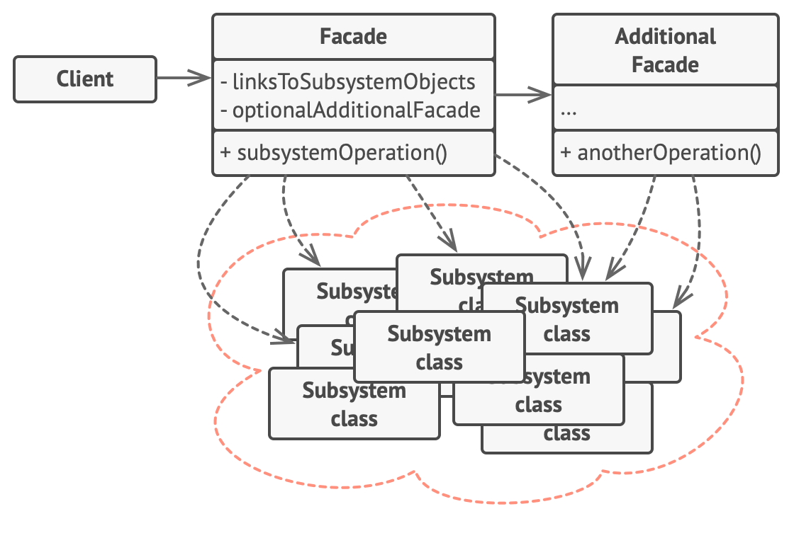
3. Cấu trúc mẫu và mô tả

Slide 7
3. Cấu trúc mẫu và mô tả
Facade: Lớp Facade cung cấp một giao diện đơn giản hóa cho một tập hợp các giao diện trong một hệ thống phức tạp hoặc một framework. Nó giúp giảm sự phức tạp trong việc tương tác với hệ thống và giúp tách biệt mã nguồn client khỏi các thành phần phức tạp của hệ thống.
Subsystems: Mỗi subsystem là một phần của hệ thống phức tạp với trách nhiệm cụ thể. Subsystems có thể làm việc độc lập mà không bị ảnh hưởng bởi các yêu cầu của client thông qua Facade, giúp cho việc bảo trì và mở rộng trở nên dễ dàng hơn.
Client: Các đối tượng hoặc thực thể sử dụng hệ thống chỉ cần tương tác với Facade để đạt được mục tiêu của mình mà không cần quan tâm đến các chi tiết phức tạp bên trong hệ thống.

Slide 8
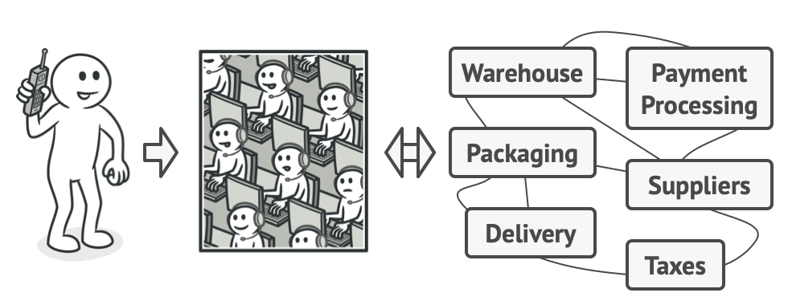
4. Ví dụ minh họa

Slide 9
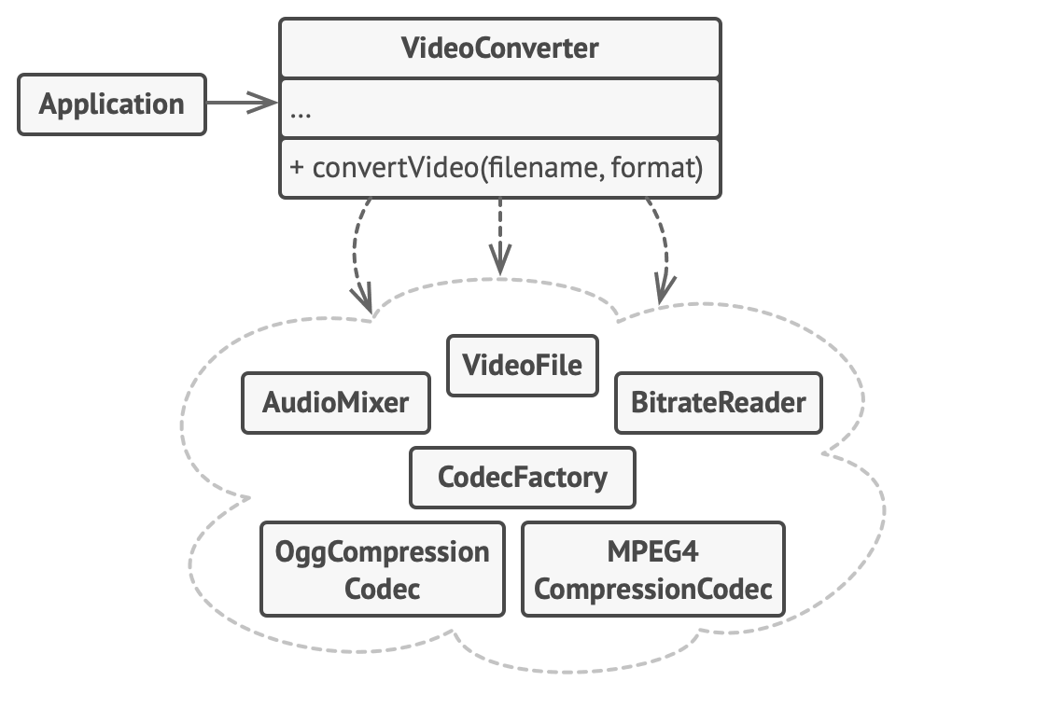
4. Ví dụ minh họa

Slide 10
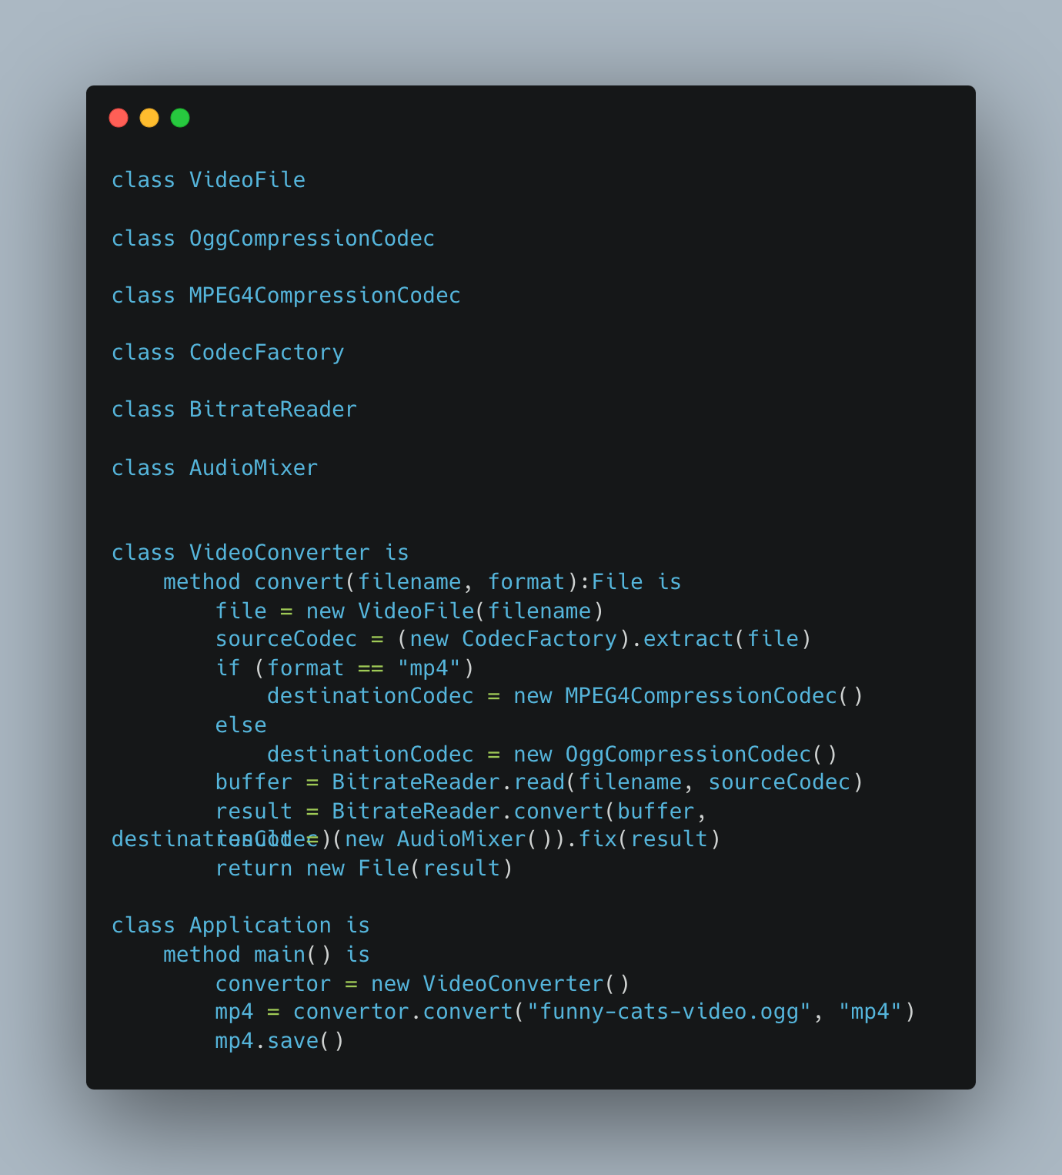
4. Ví dụ minh họa

Slide 11
5. Các bước thực hiện mẫu
Xác định Hệ thống con: Nhận diện các phần phức tạp của hệ thống mà bạn muốn ẩn giấu.
Tạo Facade: Phát triển một lớp Facade với một giao diện đơn giản cho việc tương tác với các hệ thống con.
Chuyển Tiếp Yêu Cầu: Trong Facade, triển khai các phương thức chuyển tiếp các yêu cầu tới các hệ thống con thích hợp.
Sử dụng Facade: Client sử dụng lớp Facade để tương tác với hệ thống mà không cần tiếp xúc trực tiếp với sự phức tạp bên trong.
Kiểm Thử: Tích hợp Facade vào hệ thống và kiểm thử để đảm bảo nó hoạt động chính xác.

Slide 12
6. Ưu điểm
Đơn giản hóa giao diện: Cung cấp một giao diện đơn giản cho một hệ thống phức tạp, giúp người dùng dễ dàng sử dụng và hiểu hệ thống hơn.
Giảm sự phụ thuộc: Giúp giảm sự phụ thuộc giữa client và các lớp hệ thống con, làm cho việc sửa đổi bên trong hệ thống con ít ảnh hưởng đến client hơn.
Tách biệt code: Tách biệt code khách hàng khỏi các chi tiết của việc thực hiện các chức năng phức tạp, làm cho code dễ bảo trì và mở rộng hơn.
Dễ dàng nâng cấp và bảo trì: Khi các hệ thống con cần được nâng cấp hay sửa đổi, việc này có thể thực hiện mà không làm thay đổi đến client.
Có thể giảm coupling: Facade có thể giúp giảm sự coupling giữa các hệ thống con bằng cách cung cấp một giao diện chung thay vì yêu cầu client tương tác trực tiếp.
An ninh hệ thống: Có thể hoạt động như một điểm kiểm soát duy nhất vào hệ thống con, từ đó có thể cung cấp một cấp độ kiểm soát an ninh nào đó.

Slide 13
7. Nhược điểm
Rủi ro trở thành một lớp phụ thuộc quá lớn: Nếu không được quản lý đúng cách, lớp Facade có thể trở thành một "điểm nóng" với quá nhiều chức năng và trách nhiệm, khiến nó trở nên khó quản lý và bảo trì.
Tiềm ẩn sự hiểu lầm: Người dùng có thể bị hiểu lầm về mục đích và cách sử dụng của hệ thống con nếu chỉ tương tác qua Facade mà không hiểu rõ về hệ thống bên dưới.
Khả năng mở rộng hạn chế: Trong một số trường hợp, Facade có thể hạn chế khả năng mở rộng nếu việc thêm các chức năng mới vào hệ thống phức tạp đòi hỏi phải sửa đổi Facade.
Che giấu các tính năng: Facade có thể che giấu các tính năng của các hệ thống con, khiến cho những người dùng muốn sử dụng các chức năng nâng cao không thể truy cập trực tiếp đến chúng.
Khó khăn trong việc debug và test: Khi có vấn đề xảy ra, việc tìm và sửa lỗi có thể trở nên phức tạp hơn do Facade che giấu các chi tiết triển khai bên trong.

Slide 14
8. Liên quan đến các mẫu khác
Adapter Pattern
Singleton Pattern
Abstract Factory Pattern
Composite Pattern
Decorator Pattern
Observer Pattern

